Slide 1

Člověk a zdraví
Výchova ke zdraví
Výchova ke zdraví
První pomoc ve škole
VY_32_INOVACE_19
Sada 8
Základní škola T. G. Masaryka, Český Krumlov, T. G. Masaryka 213
Vypracovala: Mgr. Zlatuše Petříková, 08 - 2011

Slide 2

Anotace:
Předmět: : Výchova ke zdraví, příp. Já a svět.
(Vzhledem k důležitosti tématu je možné zařadit materiál i do jiné hodiny.)
Ročník: všechny ročníky
Využití materiálu: zopakování pravidel BOZ
Forma výuky: společný rozhovor, metodické poznámky viz zápatí jednotlivých snímků
Pomůcky: počítač, dataprojektor

Slide 3
První pomoc ve škole.
Kde můžeš vidět červený kříž?

Slide 4
Co uděláš, když kamarádovi poteče krev z nosu?
Nic, to přejde
Zavolám dospělého
Podám mu kapesník
Uteču
Budu křičet
Nechám ho, aby si lehl
Máš jiný nápad?
Notes:
Děti vyjadřují i svými slovy, co udělají.

Slide 5
Co uděláš, když si kamarád odře koleno?

Slide 6
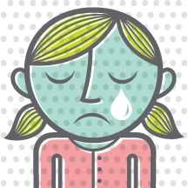
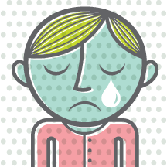
Co uděláš, když kamarád spadl, brečí a nemůže vstát?

Slide 7
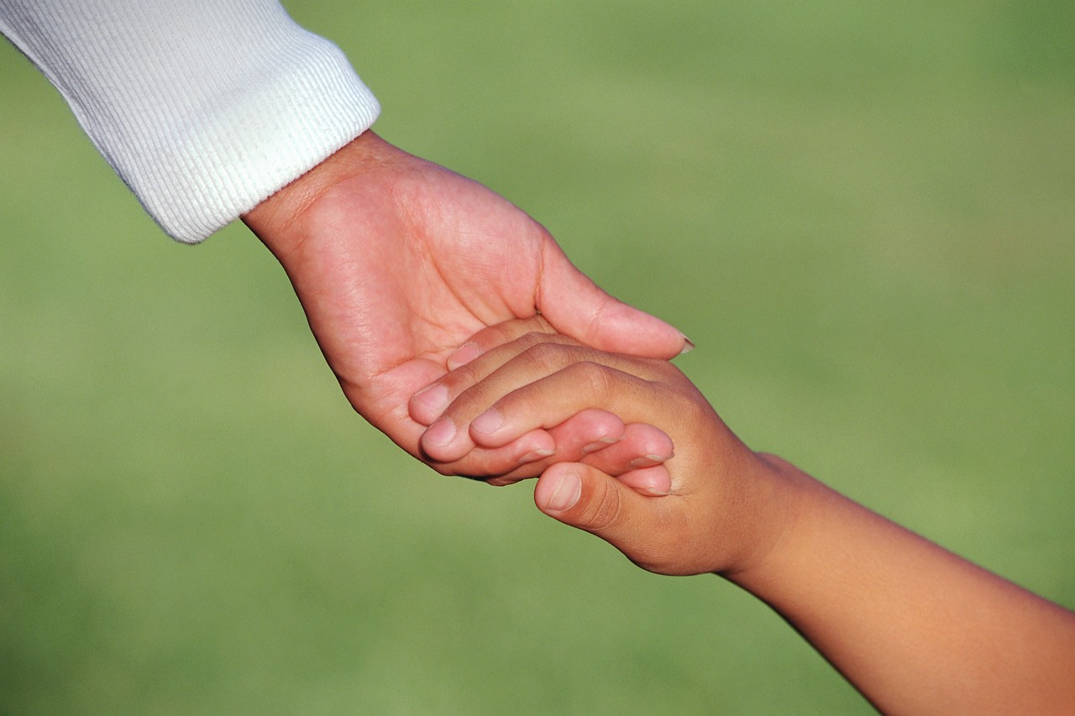
Když jsi ve škole, je pomoc lehká. Vždy zavolej učitele.
Uměl by sis poradit taky tam, kde není nikdo dospělý?
Notes:
Připomeňte si telefonní číslo záchranky.

Slide 8
Citace:
http://office.microsoft.com

